Slide 1
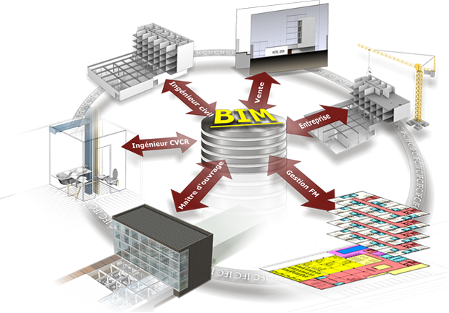
Les BTS du BTP
Quelles évolutions ?
IGEN STI> séminaire des IA-IPR 27 mai 2015

Slide 2
L’offre de formation actuelle est-elle adaptée aux évolutions en cours?
Les enjeux transversaux :
Conforter le socle scientifique et technologique commun
Analyse des projets (sciences du bâtiment) et des systèmes (Structure + Enveloppe + Équipements énergétiques + Chaîne d'information)
Organisation du travail (collaboratif, outils numériques…)
Matériaux (bois, acier, béton …), technologie et maîtrise réglementaire
Concevoir à haut niveau de performance :
Bâtiments, Infrastructures publiques (Structures , Enveloppes, Equipements…)
Fiabilité, modularité, recyclage, sécurité, Confort
Concevoir les procédés de rénovation du bâti existant
Concevoir des constructions en réseau (smart grid) ou autonomes
séminaire des IA-IPR 27 mai 2015

Slide 3
L’offre de formation actuelle est-elle adaptée aux évolutions en cours?
Les enjeux transversaux :
Outils et méthodes modernes
plateformes et pratiques collaboratives
relevé de l’existant, diagnostic de l’existant
assistance aux travaux, immersion 3D et simulation
Systèmes surveillance et de pilotage
Développement de la créativité et l’innovation :
Diminuer le temps de réalisation sur chantier, et donc le coût
Augmenter l’intégration des procédés (préfabrication)
Augmenter la qualité, la sécurité, diminuer l’impact environnemental

Slide 4
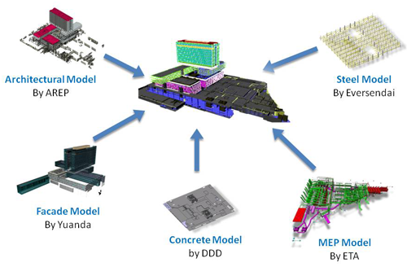
L’offre de formation actuelle est-elle adaptée aux évolutions en cours?
Autour de la construction des bâtiments (BAT, EEC, AF, CM, EB, SCBH) :
la connaissance de la structure et des matériaux associés
la connaissance des enveloppes et des fonctions associées
la connaissance des équipements et des fonctions associée (domotique, énergie …)
la connaissance des besoins sociétaux et réglementaires (confort, sécurité …)
une approche suffisante du comportement de l’ouvrage durant son cycle de vie
les technologies de constructions (procédés mixtes, ferraillages, assemblages…)
les notions de coût (déboursé secs, suivi de chantier…)
la technologie de réalisation et de gestion de chantier
utilisation des outils numériques spécifiques (BIM…)
séminaire des IA-IPR 27 mai 2015

Slide 5
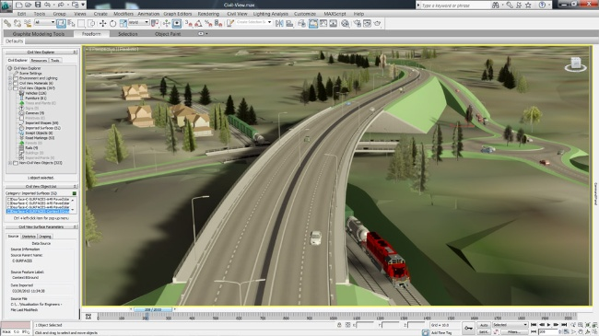
L’offre de formation actuelle est-elle adaptée aux évolutions en cours?
Autour des ouvrages de TP (TP, GT)
connaissance des milieux d’accueil des constructions (climat, géologie, hydrologie …)
connaissances des structures routières et des matériaux associés
connaissance des ouvrages de gestion des eaux (assainissement, eau potable …)
aménagement des espaces urbains multimodaux (carrefours, pistes cyclables …)
infrastructures de transport, communication, gestion des flux de matière et personnes;
les notions de cycle de vie
utilisation des outils numériques spécifiques (projet routier, carrefour…)
les technologies de constructions (ferraillage, assemblages…)
les notions de coût (déboursé secs, suivi de chantier…)
la technologie de réalisation et de gestion de chantier
séminaire des IA-IPR 27 mai 2015

Slide 6
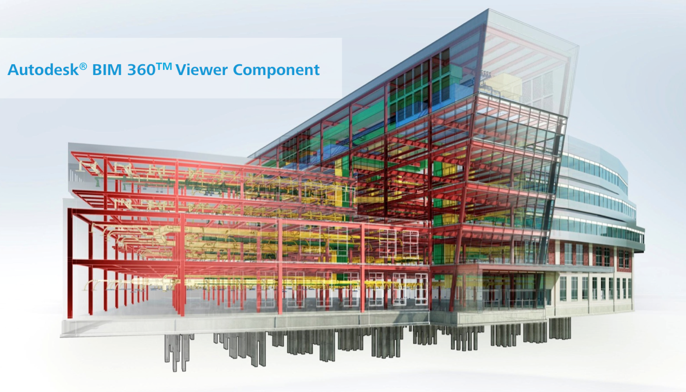
Le BTS EB : Enveloppe du bâtiment
créé en 1994 et ne concernait que très peu d’entreprises expertes dans ce domaine.
Avec l’apparition d’une politique environnementale plus marquée et de nouvelles réglementations énergétiques (grenelles de l’environnement, RT 2012, Programme RAGE…), les métiers de l’enveloppe du bâtiment sont devenus des métiers de haute technicité faisant appel à une innovation débordante car nécessaire.
Compte tenu de ce contexte la rénovation de ce BTS, entreprise en décembre 2014, est devenue une nécessité.
Application : rentrée 2016
séminaire des IA-IPR 27 mai 2015

Slide 7
Le BTS EB
Les nouveaux techniciens de ce BTS devront :
mener une veille technologique importante face à la constante évolution technologique des produits et matériaux dédiées à l’enveloppe du bâtiment
avoir une approche systémique garantissant des performances tout en maîtrisant les contraintes technologiques de ces nouveaux procédés et leurs interfaces avec les autres corps de métier
se tenir informés des évolutions réglementaires et du contexte d’accompagnement mis en place par l’Etat dans le but de maitriser les performances énergétiques des bâtiments et leur cycle de vie
Avoir des méthodes de travail davantage axées sur l’utilisation du numérique (travail collaboratif, conception numérique…)
séminaire des IA-IPR 27 mai 2015

Slide 8
Le BTS EB
Le référentiel des activités professionnelles qui sera présenté en juin 2015 à la CPC, a pour ambition de tenir compte de ces évolutions.
Il recentre les activités du technicien supérieur en « enveloppe du bâtiment » sur sa capacité à répondre au besoin d’un client tout en lui assurant les procédés de réalisation les plus innovants et performants du marché d’un point de vue énergétique, réglementaire et économique.
séminaire des IA-IPR 27 mai 2015

Slide 9
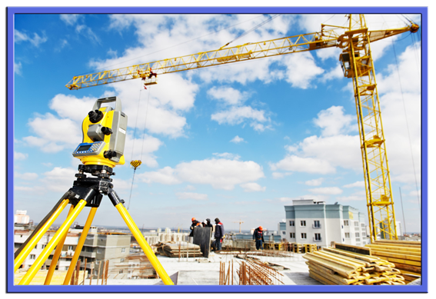
Le BTS GT : Géomètre topographe
Né sur les cendres d’une classe préparatoire, le « préliminaire », visant la préparation au concours d’entrée à l’ESGT (école supérieure des géomètres topographes), le BTS GT a été créé en 1990, pour une première promotion de techniciens supérieurs sortis en 1992
Le contenu du référentiel s’était appuyé sur le contenu du préliminaire en ce qui concerne les savoirs
Le niveau d’exigence était donc élevé et le technicien supérieur était plus positionné comme un géomètre adjoint que comme un vrai niveau III, cela par manque de connaissance de ce niveau dans le monde professionnel
25 années se sont écoulées depuis la création de ce BTS. Ce diplôme est entré en rénovation en janvier 2015 pour application à la rentrée 2016
séminaire des IA-IPR 27 mai 2015

Slide 10
Le BTS GT
Le groupe de travail qui œuvre à l’élaboration du nouveau RAP, positionne maintenant clairement le niveau III. Les professionnels attendent de vrais techniciens supérieurs capables de mettre en œuvre tous les systèmes d’acquisition de données et de traitements et cela quelque soit le chantier
L’environnement de travail doit être suffisamment appréhendé sur le plan topographique mais aussi sur le plan juridique, sans que le technicien supérieur ne soit un expert du droit, les professionnels insistent sur ce point. L’aspect technique semble essentiel pour eux
Articulé autour de quatre champs d’activités (la préparation de la mission, l’acquisition des données, la réalisation et la communication), 25 taches professionnelles apparaissent dans le nouveau RAP qui sera présenté en CPC fin juin 2015
séminaire des IA-IPR 27 mai 2015

Slide 11
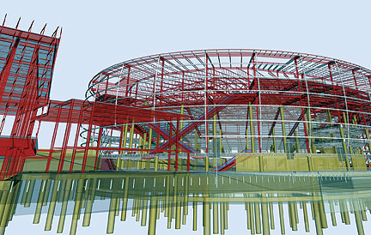
LE BTS CM : Constructions métalliques
Besoin de faire évoluer le contenu du BTS Constructions Métalliques :
Le référentiel du BTS Constructions Métalliques date de 1994, avec un toilettage en 1998.
Le règlement d’examen est d’une incroyable lourdeur et prévoit :
4 épreuves écrites professionnelles de 4h chacune (2 en analyse et calculs de structures, 2 en dessin de conception) avec un coefficient global de 12 sur 28
1 épreuve écrite de géométrie descriptive
4 sous-épreuves orales de 20 à 30 minutes chacune dans le cadre de l’épreuve professionnelle de synthèse
La définition même des épreuves n’encourage pas les bacheliers à s’orienter vers le BTS CM.
Le développement des moyens de conception et de calcul assistés par ordinateur ne peut être bien pris en compte et valorisé dans le cadre des épreuves actuelles
séminaire des IA-IPR 27 mai 2015

Slide 12
LE BTS CM
L’avènement des Eurocodes a grandement complexifié la formation des étudiants, les calculs devenant de plus en plus fastidieux sans une assistance informatique, interdite dans les épreuves actuelles.
La prise en compte dans le référentiel de certification des activités professionnelles des tâches professionnelles liées à l’organisation, l’installation et le suivi d’un chantier est insuffisante.
Le développement de la maquette numérique BIM doit se traduire par son introduction dans la formation des étudiants en BTS CM, afin de mieux répondre aux exigences d’efficacité énergétique et de respect de l’environnement dans le processus de construction
séminaire des IA-IPR 27 mai 2015

Slide 13
LE BTS CM
Un nombre significatif d’entreprises a été consulté entre novembre 2014 et février 2015 au travers d’un questionnaire relatif au BTS CM et son adéquation face aux besoins actuels du secteur, diffusé par l’association pour la promotion de la construction acier (APK).
64% peu ou pas satisfaits du référentiel du BTS CM sous sa forme actuelle
84% favorables à la réécriture du référentiel du BTS CM pour une meilleure prise en compte de leurs besoins
séminaire des IA-IPR 27 mai 2015

Slide 14
LE BTS CM
Propositions de travail
Le secteur de la construction métallique est assez hétérogène et émietté, ce qui rend plus complexe la recherche d’interlocuteurs représentatifs. La contribution de l’APK a été très positive dans la consultation des entreprises du secteur et a permis de faire émerger le besoin de rénovation du BTS CM
Avec l’appui de l’APK dans le secteur de la CM, finalisation du dossier d’opportunité avant fin septembre 2015
Démarrage des travaux de réécriture dès validation en CPC pour une finalisation au printemps 2017 à des fins de mise en œuvre à la rentrée 2017 (1ère session rénovée 2019)
séminaire des IA-IPR 27 mai 2015

Slide 15
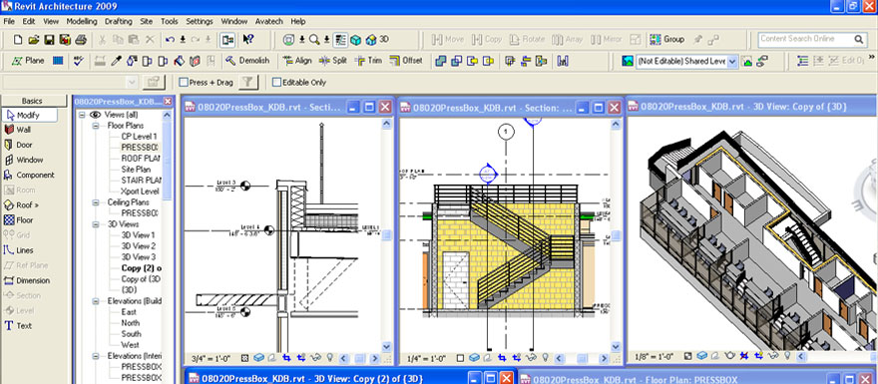
Pistes de réflexion sur d’autres BTS du BTP : BTS EEC et AF
Besoin de faire évoluer le contenu du BTS EEC :
Introduction nécessaire des modèles numériques exploitables pour les études économiques (BIM)
« Le coût global » (terme normalisé) qui intègre la notion de cycle de vie d’un ouvrage doit être pris en compte dans un nouveau référentiel
Les notions de qualité environnementale d’un bâtiment (QEB) sont à intégrer dans le nouveau référentiel : matériaux et procédés constructifs visant l’amélioration des performances énergétiques, énergies grises, éclairage, gestion de l’eau pour ne citer que ces exemples et cela au regard des exigences règlementaires nouvelles
séminaire des IA-IPR 27 mai 2015

Slide 16
Pistes de réflexion sur d’autres BTS du BTP : BTS EEC et AF
Évolution des calculs de coût intégrant les mises en œuvre en cohérence avec les exigences règlementaires (l’exemple des RT bien sûr…)
La lecture du contenu du BTS AF (aménagement finition) montre qu’il doit aussi évoluer (7 centres en France, la plupart en alternance, moins de 100 candidats par an)
Ces deux BTS sont déjà proches mais le seront encore plus avec les évolutions à venir. Tous les points précédemment évoqués sont également valables pour le BTS AF
séminaire des IA-IPR 27 mai 2015

Slide 17
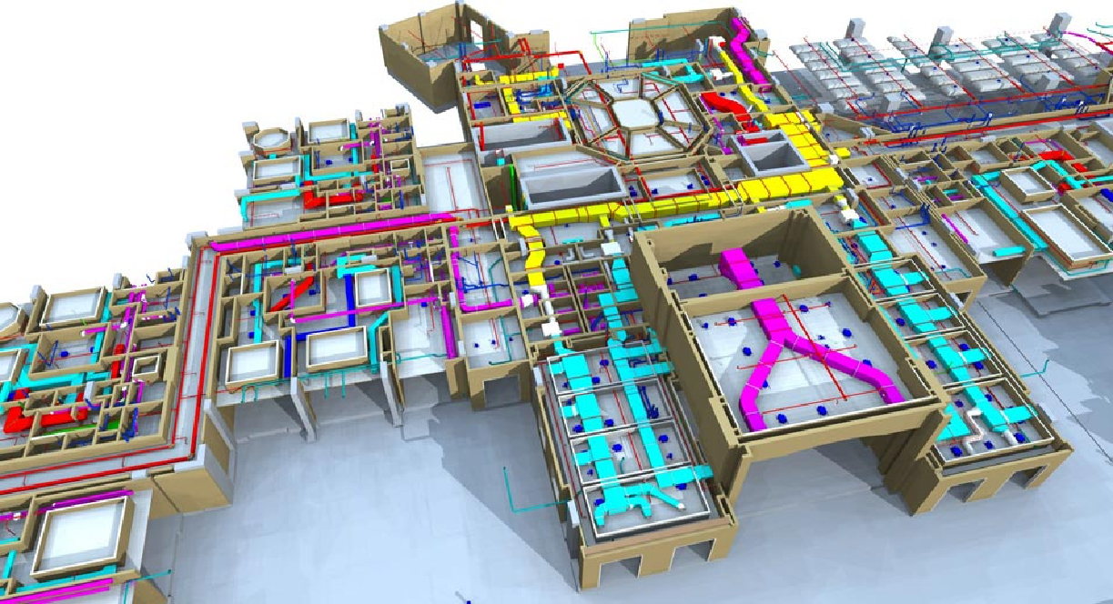
Pistes de réflexion sur d’autres BTS du BTP : BTS EEC et AF
La rénovation irait au-delà des contenus de formation, elle concernerait aussi les modalités de certification qui ne sont plus adaptées :
4 épreuves écrites de 4h+un projet+un rapport de stage en BTS EEC
3 épreuves écrites (8h, 2h et 4h) et une épreuve orale/pratique+projet + rapport de stage, en BTS AF
Les redondances de compétences et de savoirs évalués sont extrêmes dans ces certifications. Les élaborations de sujets conduisent à des coûts importants en académie pilote (dans un contexte qui mérite notre attention à ce sujet).
Les élaborations de sujets montrent qu’on « tourne en rond » dans le choix des supports utilisés.
A suivre….
séminaire des IA-IPR 27 mai 2015

